Slide 1
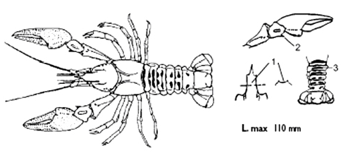
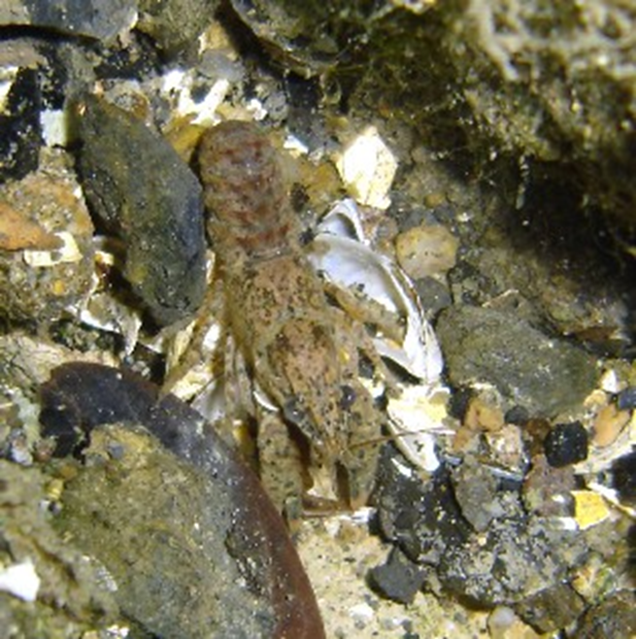
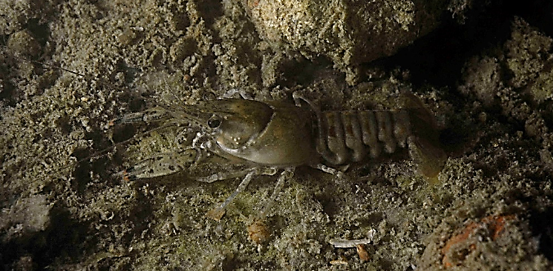
Août 21
L’écrevisse américaine
Cette écrevisse est originaire d'Amérique du nord. Elle a été introduite en France au début du XXe siècle à des fins alimentaires. Elle a colonisé depuis l’ensemble des cours d’eau français au détriment des espèces autochtones. Espèce essentiellement nocturne, elle se cache la journée sous les pierres, dans les failles ou sous les racines.
Elle est peu exigeante pour la qualité de l'eau. Elle peut supporter les eaux froides (température > 0°C) ainsi que les eaux chaudes (jusqu’à 30°C) bien que son optimum soit aux environs de 20°c.
L’écrevisse américaine mesure jusqu’à 10 cm et ressemble à un petit homard. Sa tête se termine par un rostre à bords presque parallèles se terminant par un triangle net et dont la section est en forme de gouttière. Elle possède 5 paires de pattes. La première est pourvue de pinces possédant un ergot acéré typique. Des tâches marron-rouge sont visibles sur les 6 segments de son abdomen.
Opportuniste omnivore, l’écrevisse américaine se nourrit de végétaux, de débris organiques et de petits animaux aquatiques morts ou vivants.
La ponte a lieu au printemps. La femelle porte entre 150 et 450 œufs sous son abdomen pendant 5 semaines. Elle s’occupe encore des larves 8 à 10 jours après leur éclosion. Les larves grandissent rapidement et peuvent atteindre la taille de 6 cm dès l’automne. Leur reproduction sera possible le printemps suivant après 9 à 11 mues. L’écrevisse américaine peut vivre jusqu’à 4 ans.
Une fois adulte, les écrevisses américaines ne craignent que les gros prédateurs (brochet, sandre, héron, grosse perche…).
L'écrevisse américaine est considérée comme une espèce "nuisible" (espèce envahissante). Elle peut donc être pêché tout le temps, presque partout et sans restriction de taille. Il est interdit de la transporter vivante.
1- Rostre
2- Ergot
3- Segment abdomen
Origine du nom :
Son nom français vient de sa provenant géographique
Ecrevisse américaine =
Spinycheek crayfish
Source : site doris.FFESSM.fr

